Slide 1




INTEGRAÇÃO DA GESTÃO DE PROCESSOS DE NEGÓCIO AO PLANEJAMENTO ESTRATÉGICO: UMA APLICAÇÃO NO SETOR DE COMPRAS PÚBLICAS
Autoras:
- Simone Vasconcelos Silva
- Kátia da Silva Vianna Menezes
Nome das organizações participantes:
- Instituto Federal Fluminense (IFFluminense)
- Universidade Estadual do Norte Fluminense Darcy Ribeiro (UENF)
REALIZAÇÃO:

Slide 2
Contexto & Desafio
Breve panorama do problema motivador
  Apesar da importância de alinhar o Planejamento Estratégico às práticas de Gestão de Processos de Negócio (BPM), ainda existe uma lacuna significativa quanto ao detalhamento de métodos e ferramentas que viabilizem essa integração, limitando a capacidade das instituições de transformar dados operacionais em informações estratégicas.
  O papel central do gerenciamento estratégico é garantir que as estratégias sejam efetivamente incorporadas aos processos de negócio no cotidiano.
  No entanto, na prática, essas estratégias frequentemente não são conectadas de forma clara e estruturada aos processos, comprometendo a geração de indicadores gerenciais consistentes, dificultando o acompanhamento de resultados e o alcance das metas organizacionais.

Slide 3
Contexto & Desafio
Dados ou fatos que evidenciem a “dor” a ser solucionada
  Foi realizada uma investigação para identificar as propostas existentes na literatura sobre como extrair e utilizar indicadores de processos de negócios para apoiar a tomada de decisões e o alcance de metas organizacionais.
  A pesquisa foi conduzida nas bases científicas Scopus, Web of Science (WoS) e IEEE.
  Para tal, utilizou-se a seguinte estratégia de busca: (“Business Process Management” OR BPM) AND “Strategic Planning” AND “Integration” AND (“Key Process Indicator*” OR KPI).
  Dos quinze (15) artigos selecionados, nenhum respondeu de forma satisfatória à questão central do estudo, uma vez que não foi identificado um método que permita extrair conhecimento dos processos de negócio com o objetivo de integrá-los ao planejamento estratégico organizacional.

Slide 4
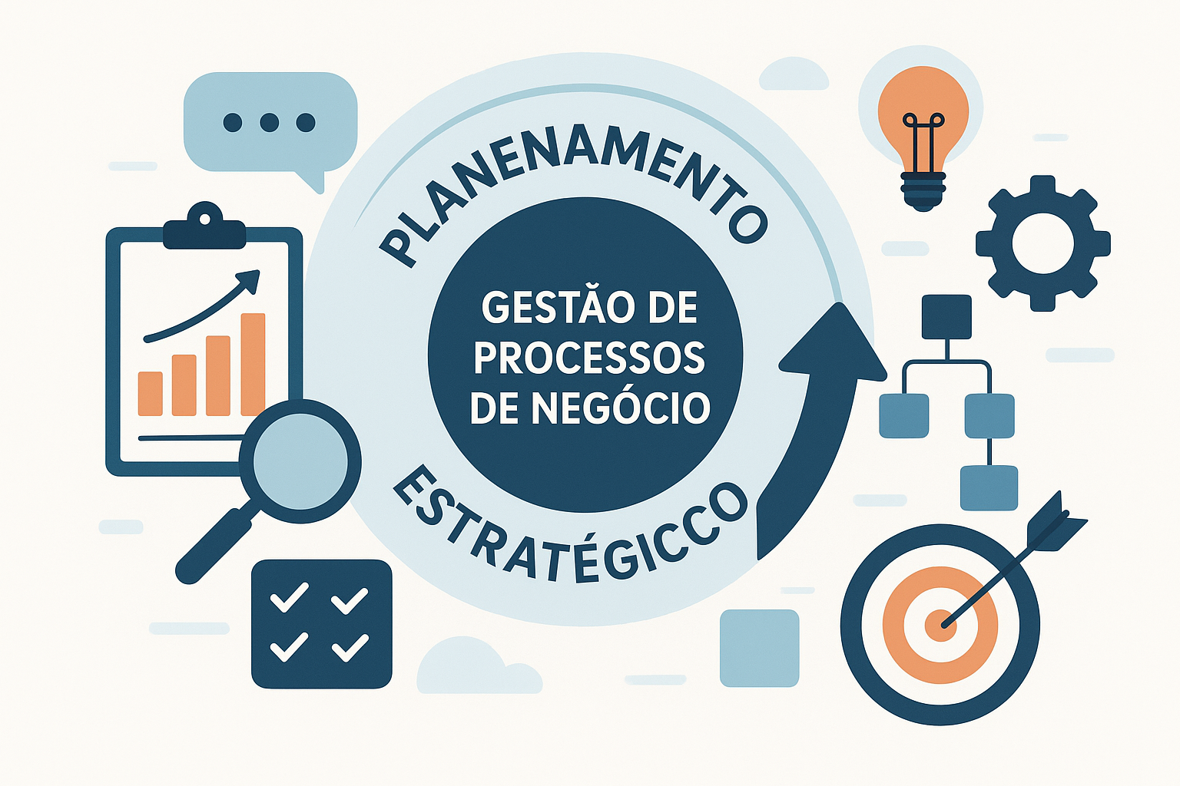
Objetivo da Iniciativa / Objetivo de la Iniciativa
Objetivo principal (por que essa prática foi criada)
Desenvolvimento de um método inovador que integra Gestão de Processos de Negócio e Planejamento Estratégico, utilizando tecnologias para geração de indicadores estratégicos que impulsionam o monitoramento e o alcance das metas organizacionais.
Relevância para a comunidade de Open Innovation
Metodologia Inovadora
Tendências e Tecnologias Emergentes
Oportunidades de Parcerias
Casos de Sucesso e Boas Práticas
Indicadores e Métricas

Slide 5
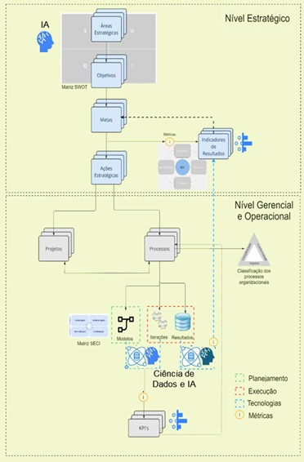


Tipo de Caso & Descrição da Prática
Desenvolvimento conjunto de soluções, processos ou produtos
Descrição sucinta do que foi implementado

Slide 6
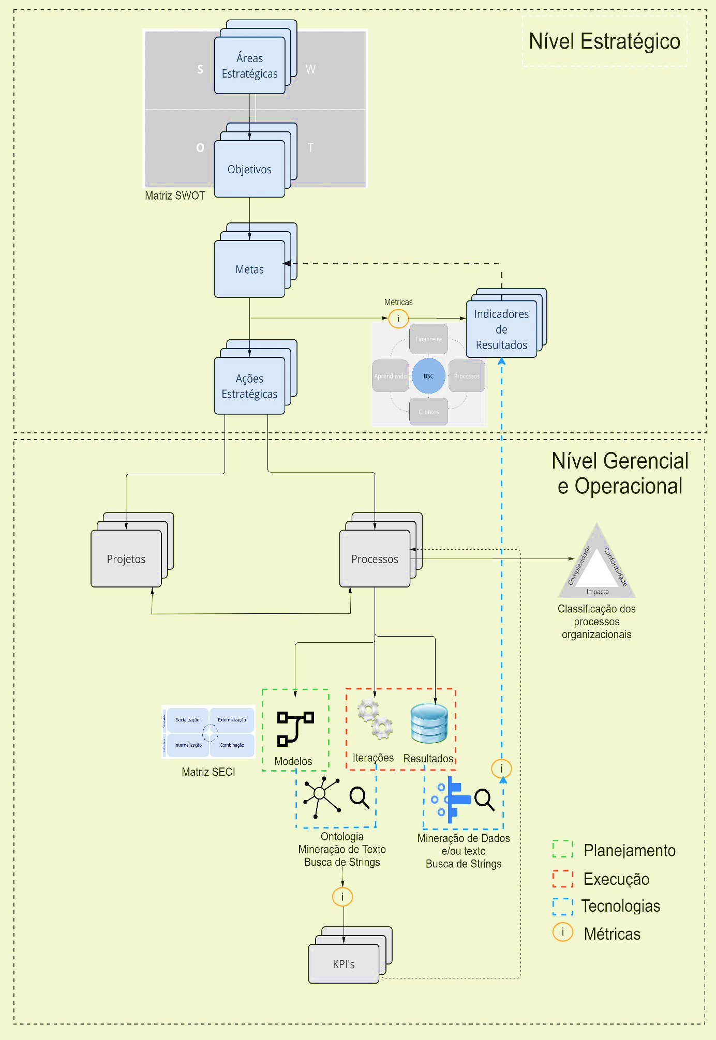


Tipo de Caso & Descrição da Prática
IA

Slide 7
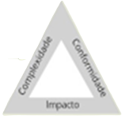
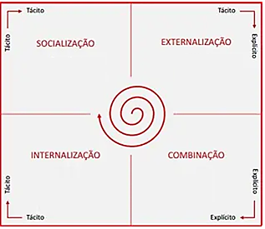



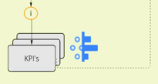
Tipo de Caso & Descrição da Prática
Classificação dos processos organizacionais
Ciência de Dados e IA
Ciência de Dados e IA

Slide 8
Originalidade & Inovação
Elementos que tornam essa prática única
  As tecnologias utilizadas: ontologias, mineração de textos com bibliotecas do Python, ChatGPT
  Classificação dos processos organizacionais:
    Complexidade do Processo (extraído da modelagem e dos trâmites)
    Conformidade do Processo (comparação entre o planejamento e a execução do processo)
    Impacto (o quanto o processo contribui para o alcance de metas organizacionais)
Diferenças em relação a abordagens tradicionais de mercado ou P&D
Poucas abordagens apresentadas na literatura consideraram a relação direta entre o planejamento estratégico e o gerenciamento de processos de negócios, de forma integrada. Nenhuma abordagem da literatura ou do mercado apresentou, até o momento de finalização do trabalho, uma proposta semelhante, contribuindo com o aspecto inovador do método proposto.

Slide 9


Colaboração & Engajamento
Parceiros internos e externos
  Instituto Federal Fluminense (IFFluminense):
    Pró-Reitoria de Pesquisa, Pós-Graduação, Inovação e Extensão
    Mestrado Profissional de Sistemas Aplicados à Gestão e Engenharia (SAEG)
    Núcleo de Pesquisa em Engenharia de Software e Inteligência Artificial (NES.IA)
    Projeto “Plataforma de Gestão Integrada 5.0” (GI 5.0)
  Universidade Estadual do Norte Fluminense Darcy Ribeiro (UENF)
    Reitoria
    Pró-Reitoria de Pesquisa e Pós-Graduação
    Setor de Compras

Slide 10

Colaboração & Engajamento
Mecanismos de co-criação, governança conjunta e compartilhamento de valor
  Metodologia – IFFluminense
  Desenvolvimento das Tecnologias – IFFluminense
  Validação da Metodologia – UENF
  Propostas de Melhorias - UENF
  Elaboração do Estudo de Caso – IFFluminense e UENF
  Resultados compartilhados: método, trabalhos
  científicos, softwares e implantação.

Slide 11
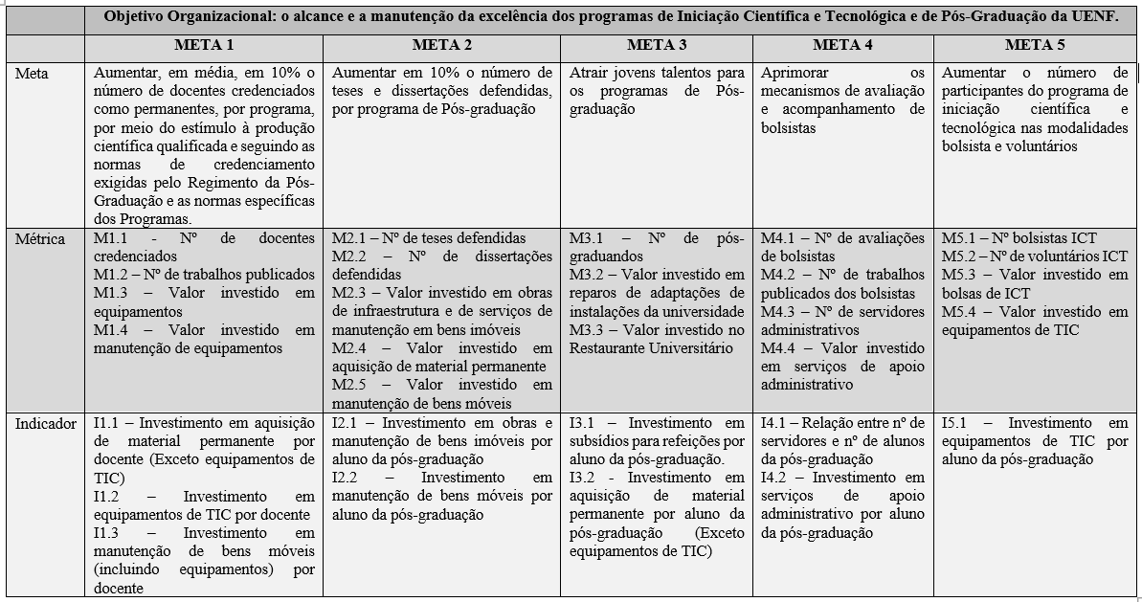
Demonstração de Resultados
PDI - UENF
KPIs e métricas quantitativas

Slide 12
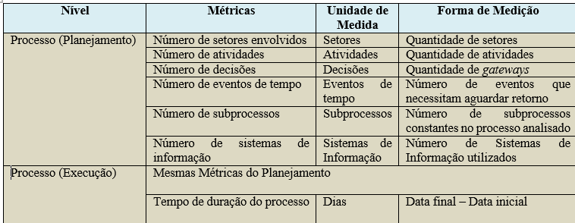
Demonstração de Resultados
Processo “Fase Preparatória da Licitação”– UENF - KPIs
KPIs e métricas quantitativas

Slide 13
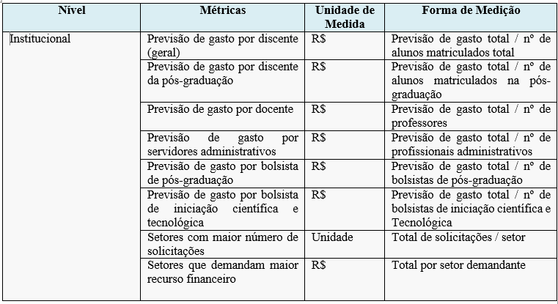
Demonstração de Resultados
Indicadores Institucionais – PDI - UENF
KPIs e métricas quantitativas

Slide 14
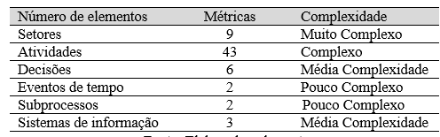
Demonstração de Resultados
KPIs e métricas quantitativas, e Evidências qualitativas
Complexidade do Processo “Fase Preparatória da Licitação” (planejamento) - UENF

Slide 15
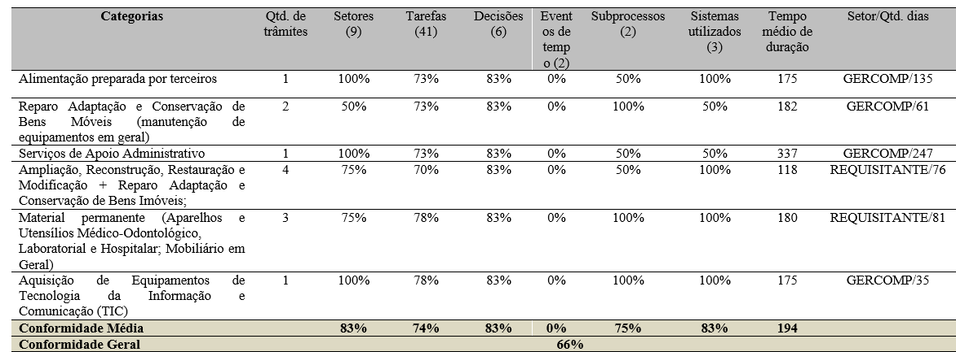
Demonstração de Resultados
Conformidade do Processo “Fase Preparatória da Licitação” (planejamento x execução) - UENF
KPIs e métricas quantitativas

Slide 16

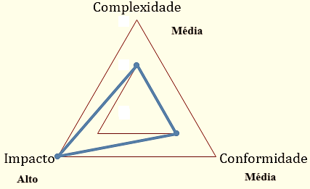
Demonstração de Resultados
Evidências qualitativas
Classificação do Processo “Fase Preparatória da Licitação”- UENF

Slide 17
Escalabilidade & Replicabilidade
Fatores críticos que permitem escalar para outros mercados ou unidades
  Institucional
    Cultura organizacional adequada
    Planejamento Estratégico bem definido
    Disponibilidade de recursos humanos
    Capacitação dos envolvidos
    Acesso aos recursos tecnológicos
    Documentos e base de dados atualizados e disponíveis
    Parcerias
  Processos
    Processos definidos, padronizados e modelados
    Processos replicáveis e escaláveis
    Automatização onde possível
    Melhoria contínua

Slide 18
Escalabilidade & Replicabilidade
Recomendações para adaptação em contextos diferentes
Aplicar o método considerando diferentes objetivos organizacionais de uma mesma instituição
Definir indicadores e extraí-los
Novos cases, na área de compras em outras instituições públicas e privadas
Adaptar ou refazer a modelagem do processo, definir indicadores e extraí-los
Aplicar o método a partir da modelagem de processos de negócio de diferentes áreas
Elaborar ou selecionar processos modelados, definir indicadores e extraí-los

Slide 19
Lições Aprendidas & Recomendações Práticas
Principais obstáculos e como foram superados
  Mudança de tecnologias – capacitações e busca por ferramentas adequadas
  Indisponibilidade de base de dados – utilização de dados no formato textual (arquivos em pdf)
  Falta de softwares – desenvolvimento de soluções
  Documentos sem padrão – redução da amostra utilizada
  Falta de processos modelados – modelagem dos processos necessários
Dicas acionáveis para quem for replicar a iniciativa
  Verifique com antecedência a documentação disponível
  Escolha processos modelados, se possível
  Utilize ferramentas de IA para mineração de dados e textos
  Utilize ferramentas de IA para extração de indicadores da modelagem do processo
  Defina uma amostra de stakeholders capacitados para validação do case

Slide 20
Encerramento & Contato
Síntese do valor entregue à organização e à comunidade de Open Innovation
  Metodologia Inovadora e Possível de Replicar
  Uso de Tecnologias Emergentes
  Casos de Sucesso e Boas Práticas
  Classificação dos Processos a partir dos Indicadores no Tripé: Complexidade, Conformidade e Impacto
Próximos passos sugeridos (calls to action)
  Replicar para outros contextos e outras organizações
  Explorar novas ferramentas de IA
  Formar novas parcerias para aplicação do método

Slide 21

Obrigada!
simonevs@iff.edu.br
simone.v@gsuite.iff.edu.br
http://lattes.cnpq.br/5602424371704966
https://linkedin.com/in/simone-vasconcelos-iffluminense
https://www.researchgate.net/profile/Simone_Silva29
katia@uenf.br

